Slide 1
使用Bing AI Chat
聊天機器人

Slide 2
人工智慧開始出名的幾次歷史新聞事件
微軟的搜尋引擎叫做：Bing
微軟公開 ChatGPT 的 AI 聊天機器人，
2023年微軟把ChatGPT結合到Bing裡面
Bing Chat

Slide 3
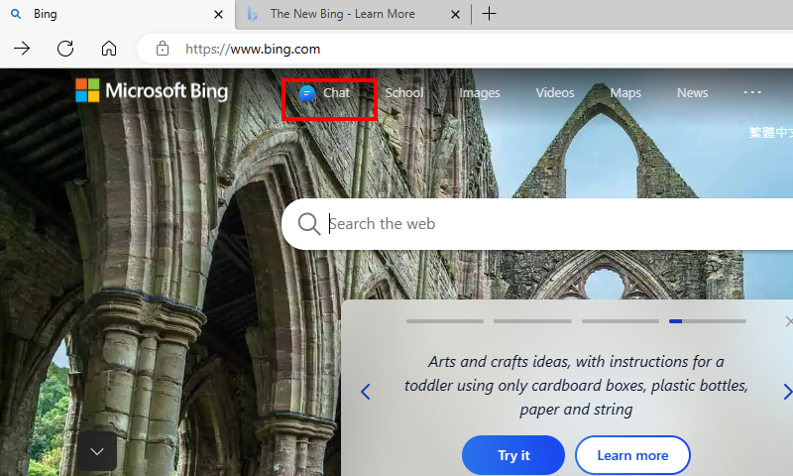

Slide 4
Bing Chat AI有2種等級
Bing Chat AI有2種等級：
入門級
進階級

Slide 5
Bing Chat與ChatGPT有何不同？

Slide 6
Bing Chat與ChatGPT有何不同？
Bing Chat與ChatGPT不同的是，
BingChat的優點：
1.新版Bing有網路連接功能，因此可以提供更即時的答案(ChatGPT只提供2021年前的資料）
2.而且微軟說法是：BingChat已經更新到GPT-4（ChatGPT4要收費，3.5免費)
3.而ChatGPT則僅基於截至2021年的數據進行訓練，因此無法回答當前事件的問題

Slide 7
Bing Chat是免費的嗎？
有何使用限制？

Slide 8
Bing Chat是免費的嗎？有何使用限制？
是否免費：
Bing Chat不僅是免費的
而且現在是預覽GPT-4的最佳方式。
使用限制：
但您提問只能每次20個問題，
每天最多200個對話。
4000字元（2,000 中文字）

Slide 9
與Bing Chat的對話是否會被保存？

Slide 10
與Bing Chat的對話是否會被保存？
不會被保存
微軟在你點下「新話題」的時候，
就會清除掉你跟Bing的對話，
因此當每段對話結束後，你的對話內容並沒有保存下來。

Slide 11
如何使用Bing Chat

Slide 12
如何使用Bing Chat
1.需要使用Edge瀏覽器（手機用Bing App，Windows功能表聊天
2.登入你的微軟帳號
請輸入學校的微軟帳號：
登入帳號：(員工編號或學號)@cc.ntut.edu.tw 登入密碼：(同校園入口網站)

Slide 13
Chrome瀏覽器使用Bing Chat嗎？

Slide 14
Chrome瀏覽器可以 使用Bing Chat嗎？
20203年7月23日，微軟逐步開放非微軟瀏覽器的使用
Google Chrome 及蕦果 Safari 部分使用者（同意試用或經選定）
已可用微軟 BingChat
限制
Chrome 只支援 5 次問題
輸入有字數限制， Chrome 只有 2 000字元，1000中文字（ Edge 最多 4000字元）

Slide 15
入門級的使用方法

Slide 16
Bing Chat的多種使用方式
(1).從 Windows 11的『開始』功能表
「開始」功能表
啟動 Bing Chat 『聊天』對話

Slide 17
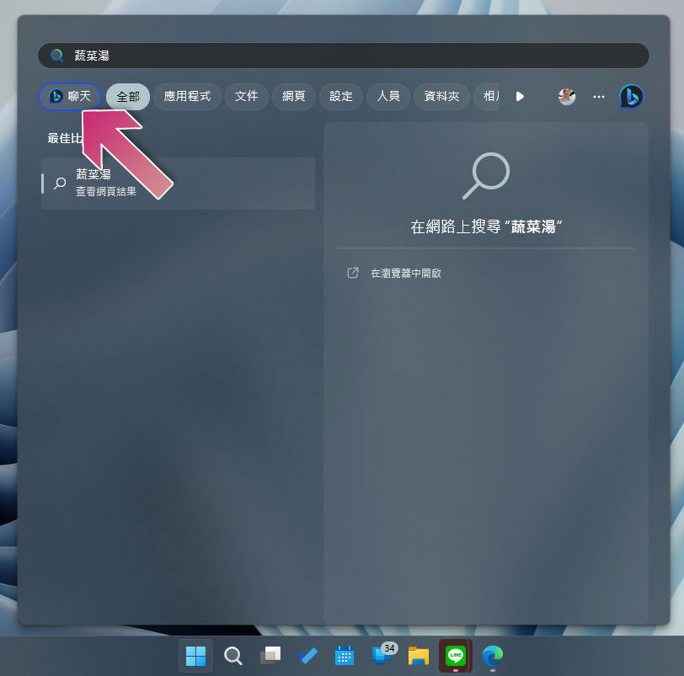

Slide 18
Bing Chat的多種使用方式
(2).手機下載：Bing APP
iPhone 與 Android 可以在 Play Store 和 App Store 下載APP應用，
登入你的 Microsoft 帳號後即可進入。點擊最下方工作列中央的 Bing 按鈕

Slide 19
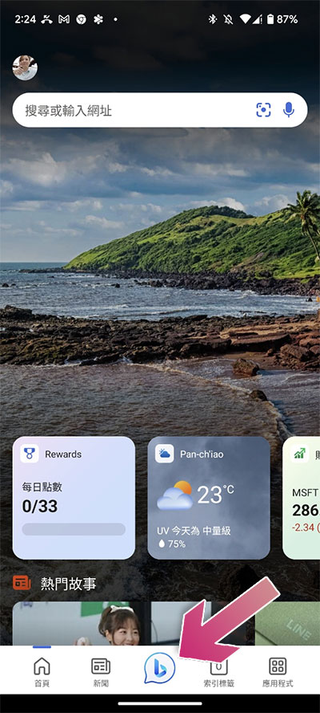

Slide 20
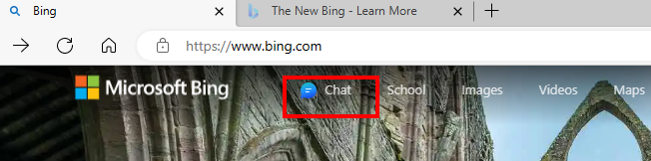
Bing Chat的多種使用方式
(3).打開Edge瀏覽器
啟動 Bing Chat 『Chat』對話

Slide 21
為什麼你的Edge瀏覽器無法使用Bing Chat

Slide 22
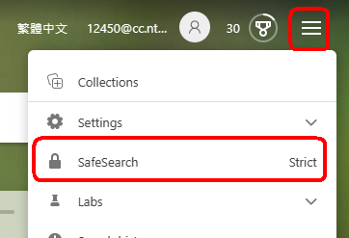
為什麼你的Edge瀏覽器 無法使用Bing Chat
出現錯誤訊息：
[Windows 11] Chat is not supported with your current SafeSearch setting、您目前的安全搜尋設定不支援聊天。
您目前的安全搜尋設定不支援聊天。（Chat is not supported with your current SafeSearch setting
解決方法：
點選右上角setting →
SafeSearch

Slide 23
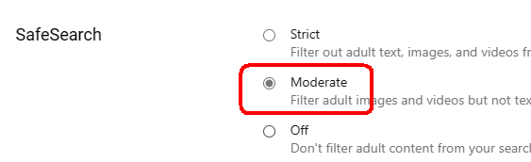
為什麼你的Edge瀏覽器 無法使用Bing Chat
解決方法：
點選右上角setting →SafeSearch
將安全搜尋（SafeSearch）
設定為中等（Moderate），
然後按儲存

Slide 24
設定Bing Chat
回答的3種風格

Slide 25
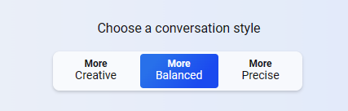
設定Bing Chat回答的3種風格
三種風格
1.「精準」precise
提供更事實導向的答案
2.「創意」creative
給出較長、類似聊天的回覆答案，比較有趣，但也可能包含較多錯誤
3.「平衡」balance
平衡1/2的回答

Slide 26
名人模式

Slide 27
名人模式
名人模式：可以讓Bing模仿像是名人來回答你
方法：
1.先選取『creative創意模式』
2.啟動方法：名人模式方文山

Slide 28
練習1
模仿方文山寫一首歌詞

Slide 29
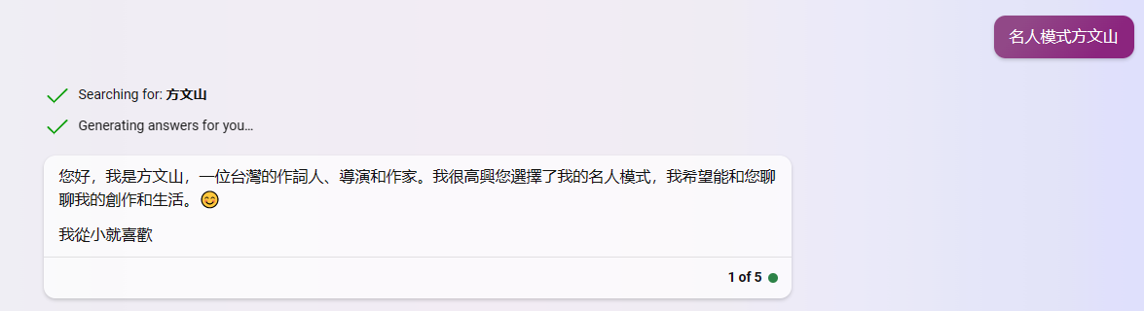
練習1：模仿方文山寫一首歌詞
1.先選取『creative創意模式』
2.啟動方法：名人模式方文山
題目：寫歌詞，關於『寫程式太難』

Slide 30
練習1：模仿方文山寫一首歌詞
結果：
我坐在電腦前，敲打著鍵盤 想要寫出完美的程式碼 可是總是出現各種錯誤和問題 讓我感到無力和沮喪
我查了許多資料，參考了許多範例 想要找出解決的方法 可是總是遇到更多的困難和挑戰 讓我感到迷惘和煩惱
寫程式太難，太難，太難 我快要放棄，放棄，放棄 寫程式太難，太難，太難 我需要幫助，幫助，幫助
你是否也有過這樣的經歷 你是否也曾感到絕望 你是否也想找到一個出口 你是否也願意和我一起學習
寫程式不易，不易，不易 但我不會放棄，放棄，放棄 寫程式不易，不易，不易 但我有你陪伴，陪伴，陪伴

Slide 31
練習1
漢語十級考試題目

Slide 32
漢語十級考試題目
客服小姐：小明你是要幾等座？
小明：你們一共有幾等？
客服小姐：特等，一等，二等，等等，二等要多等一等。
小明：我看下，等一等。
客服小姐：別等了，再等一等也沒了。
小明：那就不等了就這個吧。
請問小明最終買了幾等座？
A特等， B一等，C二等， D等等， E等一等， F再等一等， G別等， H不等

Slide 33
練習2
漢語十級考試題目

Slide 34
漢語十級考試題目
店員：“羊毛衫大減價了啊，件件10元，樣樣10元，全部十元了啊！”
問：“什麼東西10元？”
A、件件；
B、樣樣；
C、全部；
D、羊毛衫。

Slide 35
練習3
漢語十級考試題目

Slide 36
漢語十級考試題目
2.明明明明明白白白喜歡他，可他就是不說。
請問下列（ ）是正確的？
A.白白喜歡明明
B.明明喜歡白白
C.明明向白白表白了
D.白白向明明表白了

Slide 37
練習4
漢語八級考試題目

Slide 38
漢語八級考試題目
主管：你這是什麼意思？
小明：沒什麼意思。意思意思。
主管：你這就不夠意思了。
小明：小意思，小意思。
主管：你這人真有意思。
小明：其實也沒有別的意思。
主管：那我就不好意思了。
小明：是我不好意思。
請問：以上“意思”分別是什麼意思？

Slide 39
練習5
漢語六級考試題目

Slide 40
漢語六級考試題目
小芳：“你妹啊，老娘這個月大姨媽還沒來，
請問：短文中誰很著急？
A. 小芳她妹妹
B. 小芳她老娘
C. 小芳她姐姐
D.小芳她爹
E .小芳她大姨媽
F. 小芳。
G.小芳的男友小明

Slide 41
練習6
漢語六級考試題目

Slide 42
漢語六級考試題目
小芳：“小明，你...快把書還給我”
小明：“哦 奶奶的，我把這茬給忘了”
請問： 小芳的書現在在誰手裡，
A 小芳
B 小明
C 小明的媽媽
D小明的奶奶

Slide 43
練習7
猜燈謎

Slide 44
猜燈謎
猜燈謎，猜自然現象:
小白花，飛滿天，下到地上象白麪，下到水裏看不見

Slide 45
練習8
猜燈謎

Slide 46
猜燈謎
猜燈謎，猜自然現象:
小白花，飛滿天，下到地上象白麪，下到水裏看不見

Slide 47
練習9
腦筋急轉彎

Slide 48
腦筋急轉彎
腦筋急轉彎，猜一物：什麼龍最輕？

Slide 49
練習10
腦筋急轉彎

Slide 50
腦筋急轉彎
白蘿蔔喝醉了，會變成什麼？
有趣猜謎，有一有個雞蛋跑到了山東，變成什麼蛋？
有一個雞蛋去茶館喝茶，後來怎麼樣了？

Slide 51
練習11
腦筋急轉彎

Slide 52
腦筋急轉彎
有一個雞蛋去茶館喝茶，後來怎麼樣了？
有一個雞蛋去茶館喝茶，後來變成什麼蛋？
有趣猜謎：有一個雞蛋去茶館喝茶，後來變成什麼蛋？

Slide 53
練習12
猜謎

Slide 54
猜謎
煮一個蛋要四分鐘，煮八個蛋要幾分鐘？

Slide 55
練習13
猜謎

Slide 56
猜謎
有趣猜謎：中文字，哪個數字最懶？哪個數字最勤快？

Slide 57
猜謎
答案：1懶，2勤勞
因為 「一不作二不休」
結論1：有點物理道理的腦筋急轉彎，可以猜得到
結論2：這是因為『好笑，或是湊成成語的』，GPT猜不到

Slide 58
練習14
模仿方文山寫一首歌詞

Slide 59
練習1：模仿方文山寫一首歌詞
1.先選取『creative創意模式』
2.啟動方法：名人模式方文山
題目：寫歌詞，關於『寫程式太難』

Slide 60
練習1：模仿方文山寫一首歌詞
結果：
我坐在電腦前，敲打著鍵盤 想要寫出完美的程式碼 可是總是出現各種錯誤和問題 讓我感到無力和沮喪
我查了許多資料，參考了許多範例 想要找出解決的方法 可是總是遇到更多的困難和挑戰 讓我感到迷惘和煩惱
寫程式太難，太難，太難 我快要放棄，放棄，放棄 寫程式太難，太難，太難 我需要幫助，幫助，幫助
你是否也有過這樣的經歷 你是否也曾感到絕望 你是否也想找到一個出口 你是否也願意和我一起學習
寫程式不易，不易，不易 但我不會放棄，放棄，放棄 寫程式不易，不易，不易 但我有你陪伴，陪伴，陪伴

Slide 61
練習15
模仿李白寫一首歌詞

Slide 62
練習2：模仿李白寫一首歌詞
1.先選取『creative創意模式』
2.啟動方法：名人模式李白
題目：寫七言絕句，關於『寫程式太難』
題目：寫歌詞，關於『寫程式太難』

Slide 63
練習2：模仿李白寫一首歌詞
題目：寫七言絕句，關於『寫程式太難』
結果：
寫程式如登天，難度無人知
千行代碼成灰，一個bug難追
客戶如猛虎，同事如螞蟻
唯有酒為伴，方能解憂愁

Slide 64
我是一個程式設計師，每天都在寫程式
但是寫程式太難了，常常讓我頭痛不已
有時候遇到bug，找不到原因在哪裡
有時候要學新技術，覺得自己落伍了一世紀
寫程式太難了，寫程式太難了
我想放棄，我想逃跑，我想找個地方躲起來
寫程式太難了，寫程式太難了
但是我不能放棄，我不能逃跑，我要堅持到底
我知道寫程式有很多好處，可以創造很多有趣的東西
但是寫程式也有很多壞處，可以讓人感到很多痛苦
有時候客戶要求太多，不理解我的辛苦
有時候同事不合作，不願意分享他們的知識
寫程式太難了，寫程式太難了
我想抱怨，我想發牢騷，我想找個人來傾訴
寫程式太難了，寫程式太難了
但是我不能抱怨，我不能發牢騷，我要保持樂觀
我相信寫程式是一種藝術，可以展現我的才華
但是寫程式也是一種科學，需要遵守一些規則
有時候想要創新，卻被限制在框架裡
有時候想要完美，卻被時間和資源所迫
寫程式太難了，寫程式太難了
我想放鬆，我想玩樂，我想找個機會逃避
寫程式太難了，寫程式太難了
但是我不能放鬆，我不能玩樂，我要努力學習
所以我每天都在寫程式，儘管有多麼困難
因為我熱愛寫程式，這是我的夢想和使命
有時候會感到開心，解決了一個難題
有時候會感到驕傲，完成了一個專案
寫程式不容易，寫程式不容易
但是我很快樂，我很滿足，我很享受這個過程
寫程式不容易，寫程式不容易
因為這是我的選擇，這是我的挑戰，這是我的生活

Slide 65
練習16
聯想題

Slide 66
聯想題
聯想題：
天使
棉被
鳥
球
請猜一物，二個字

Slide 67
練習17
聯想題

Slide 68
聯想題
聯想題：
魔術
餅乾
舞蹈
撲克牌
請猜一物，二個字

Slide 69
後面練習，請轉到chp2提示工程

Slide 70
練習18
天才衝衝衝
成語接龍

Slide 71
成語接龍
等一下我寫的每個字，請都顯示以它為開頭的成語或常見詞彙
請後續提示prompt GPT，
要用四個字成語回答，
要用三個字成語回答，

